Slide 1
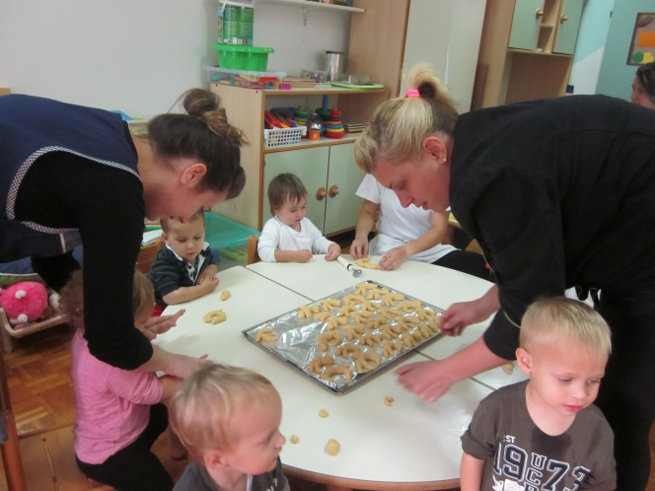
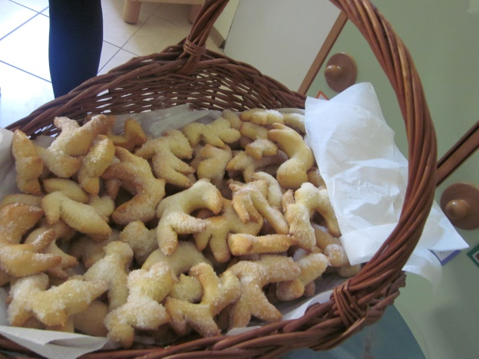
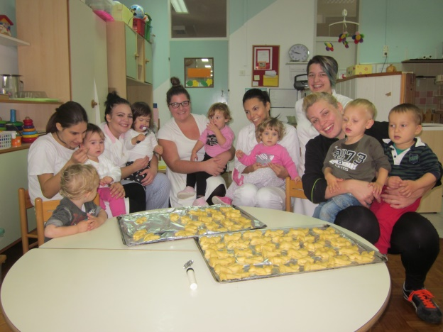
REPORTAŽA SA AKTIVNOSTI PRIPREME CUKERANČIĆA ZA DANE KRUHA
ODGOJNA SKUPINA ZELENE A JASLICE „CUKERANČIĆI”
18.10.2017.

Slide 2
U IZRADI CUKERANČIĆA POMOGLE SU NAM UČENICE STRUKOVNE ŠKOLE EUGENA KUMIČIĆA, BUDUĆE SLASTIČARKE I NJIHOVA MENTORICA SILVIJA CAH

Slide 3
BILO NAM JE ZANIMLJIVO RADITI S UČENICAMA A ONE SU UŽIVALE S NAMA

Slide 4
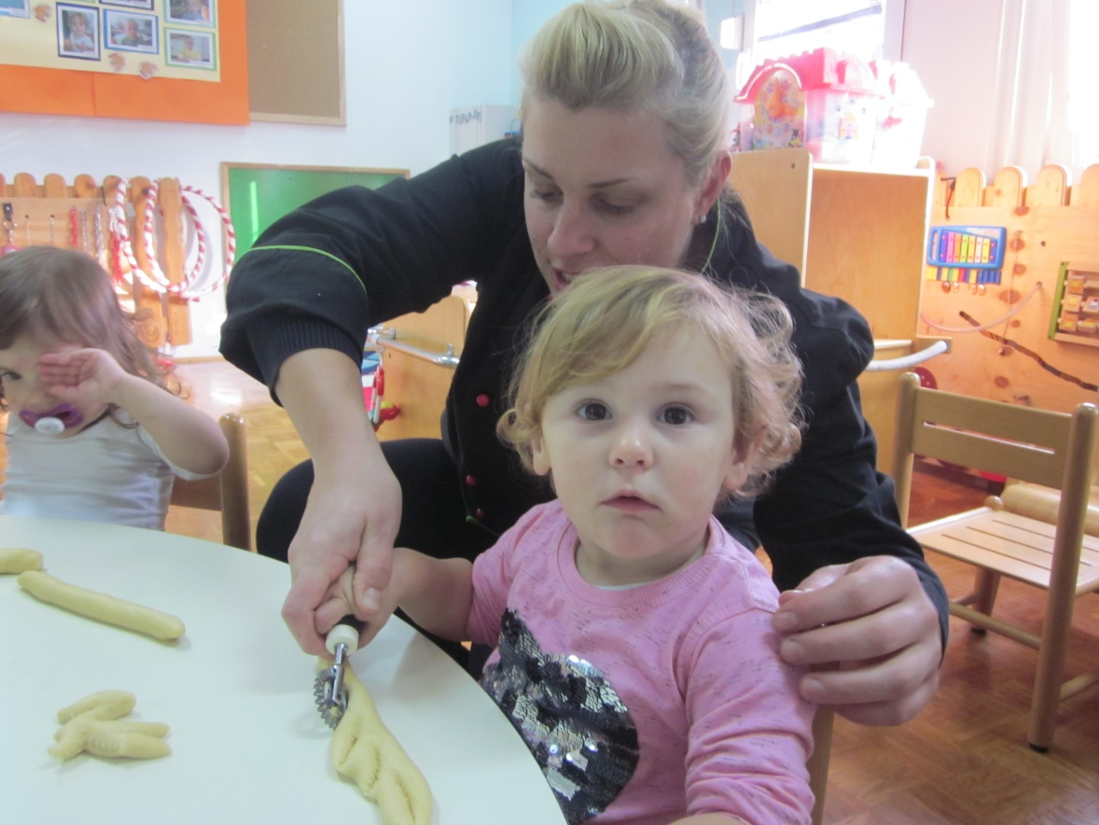
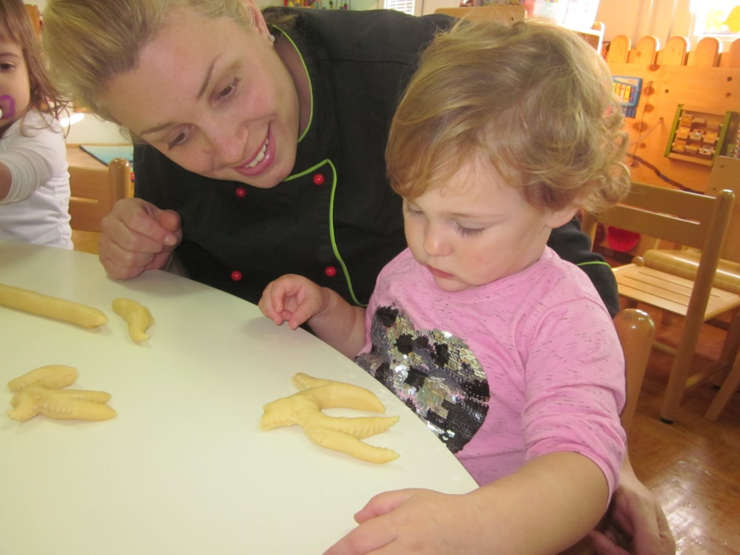
TETA SILVIJA NAM JE POKAZALA KAKO SE REŽE TIJESTO ZA NAPRAVITI CUKERANČIĆ

Slide 5
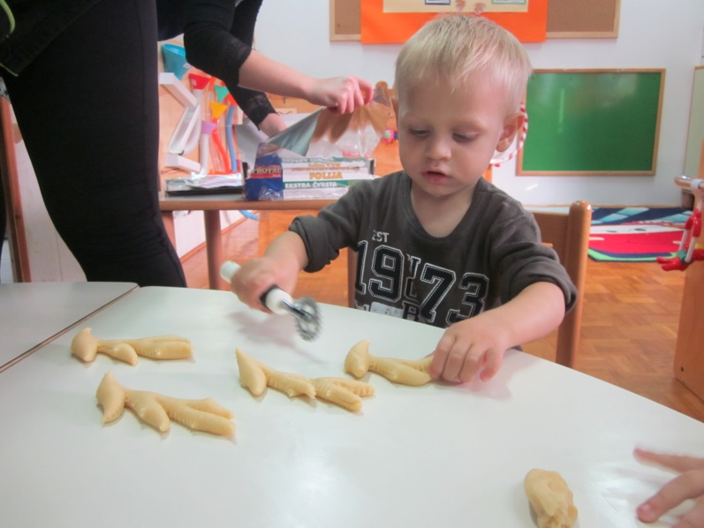
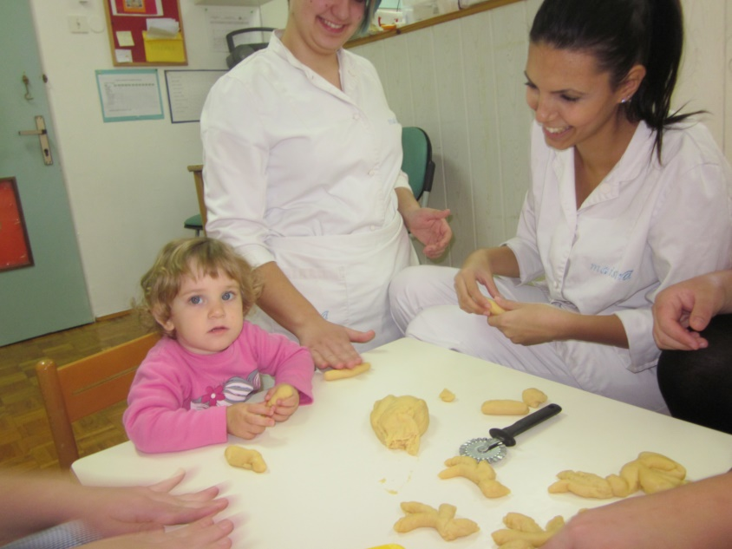
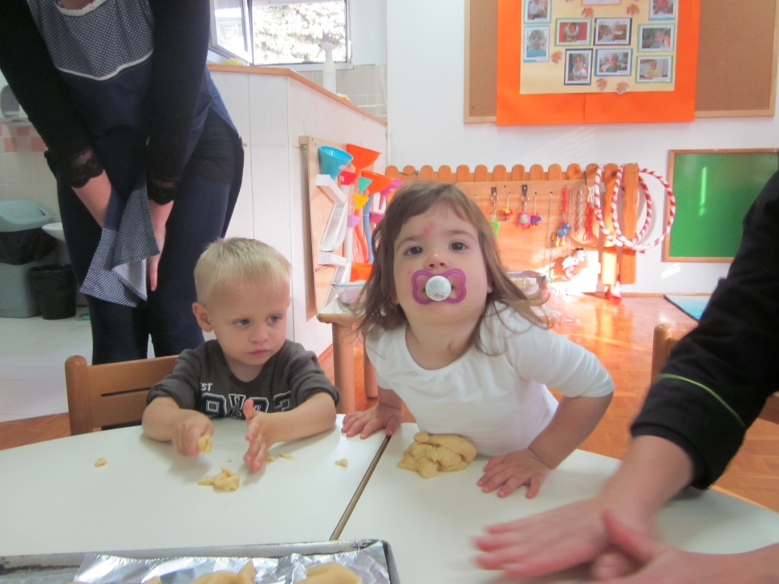
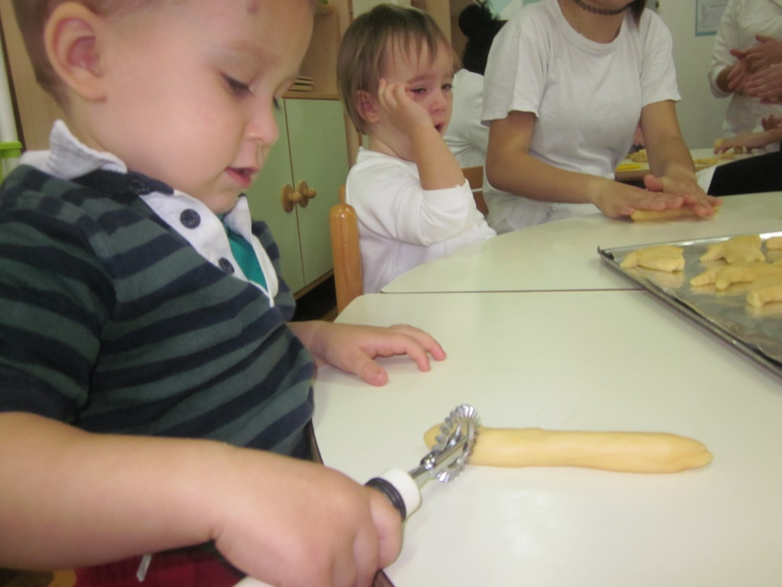

Slide 6
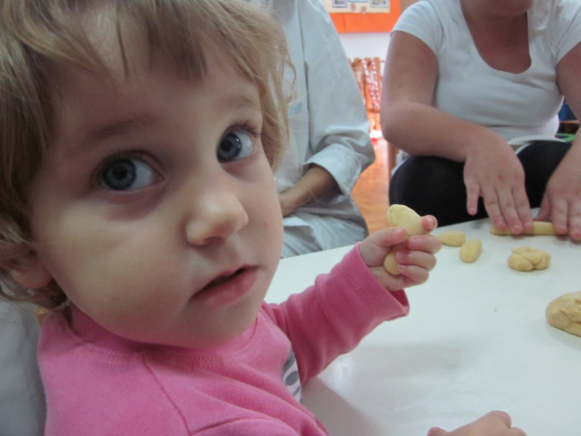
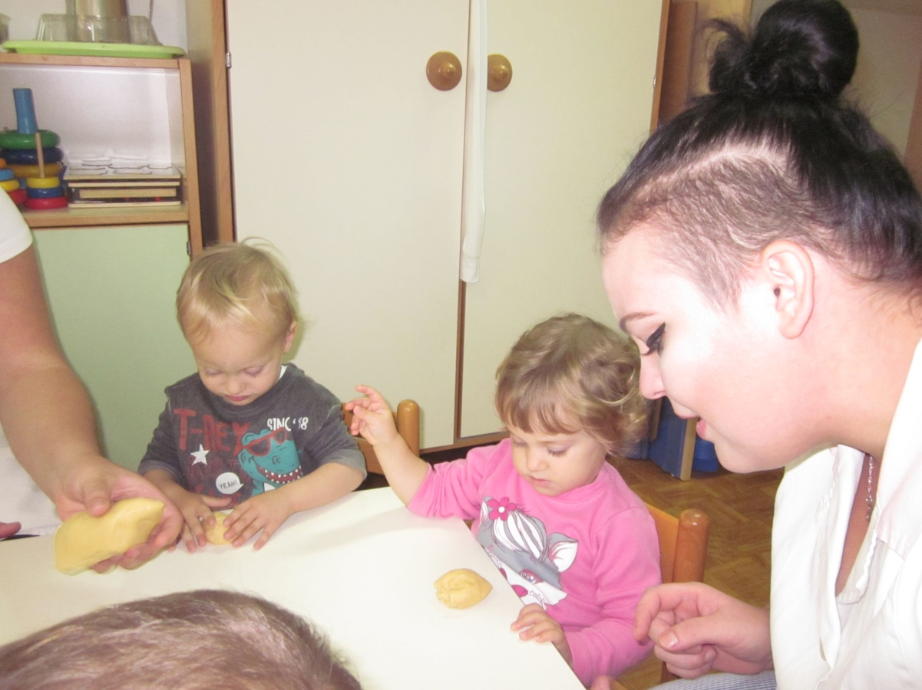
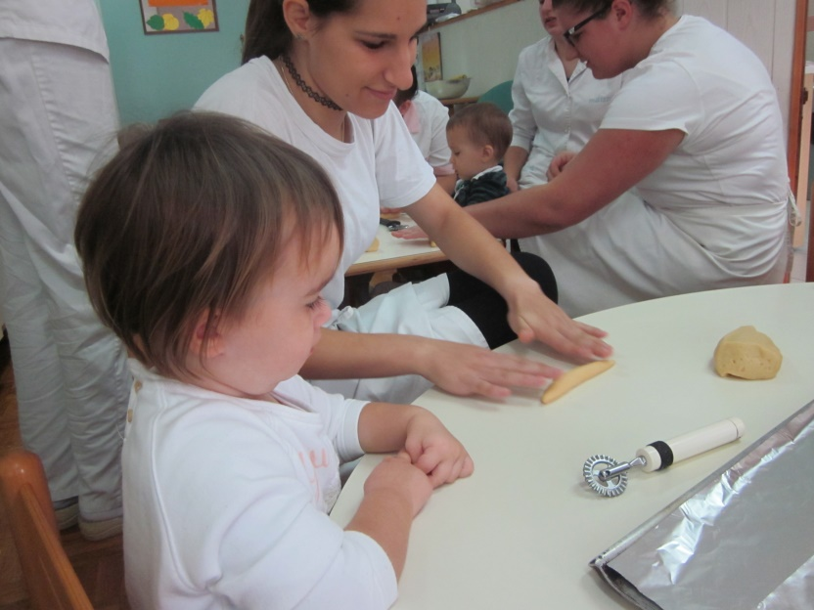

Slide 7
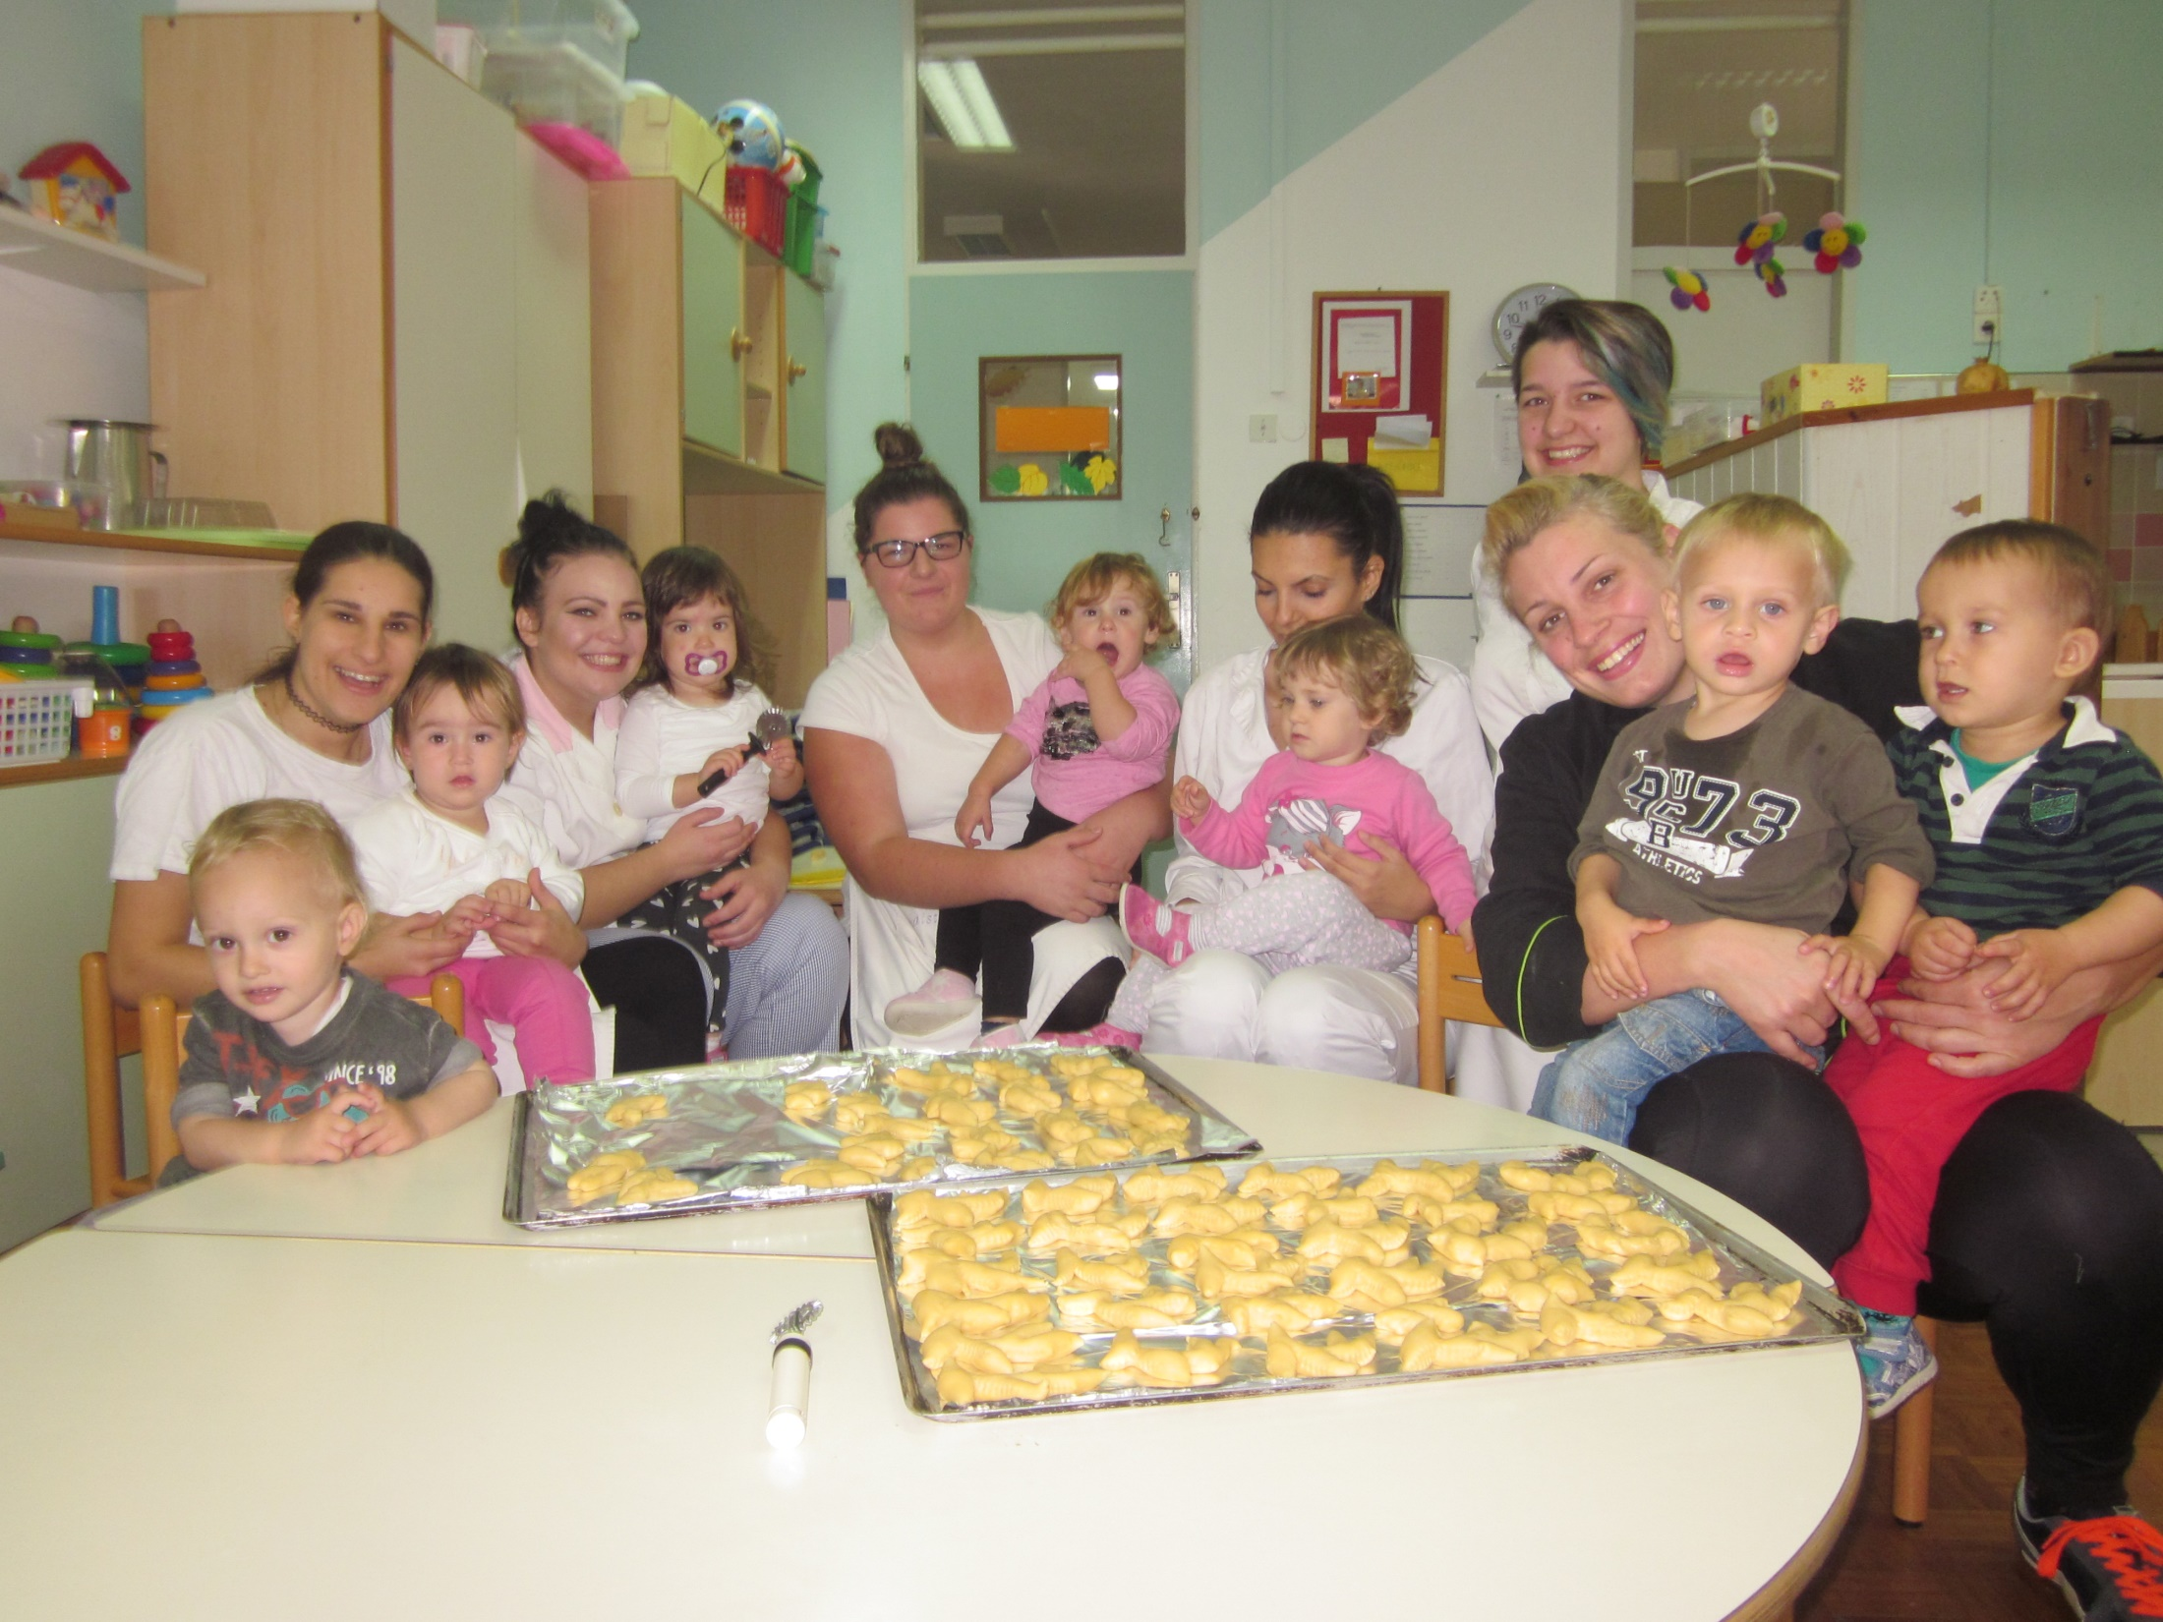
KAD SE MALE RUKE SLOŽE SVE SE MOŽE…. UZ POMOĆ VELIKIH VRIJEDNIH RUKU NAPRAVILI SMO CUKERANČIĆE – ZADOVOLJSTVO JE BILO OBOSTRANO

Slide 8
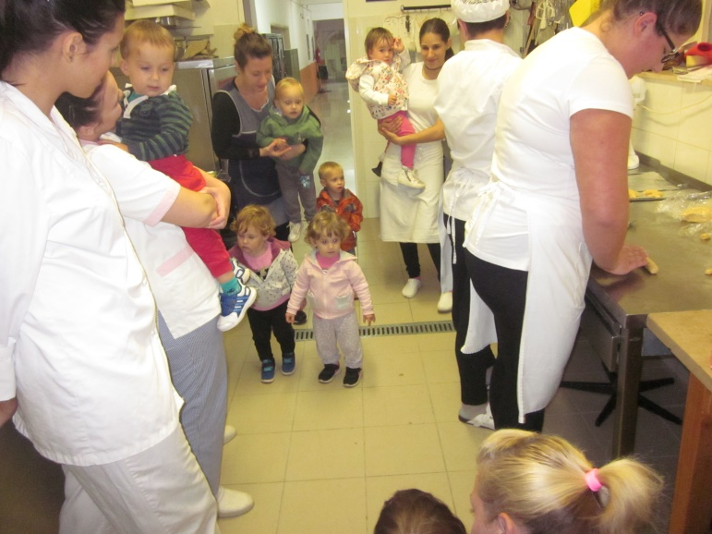
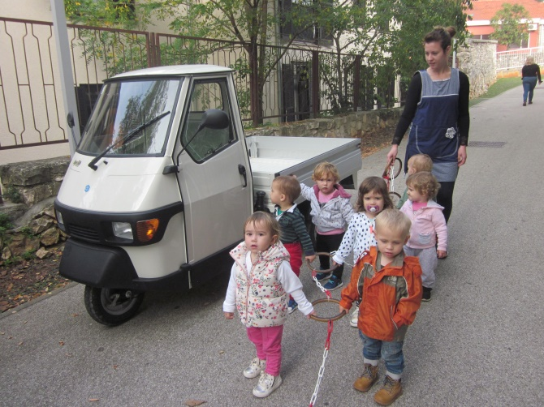
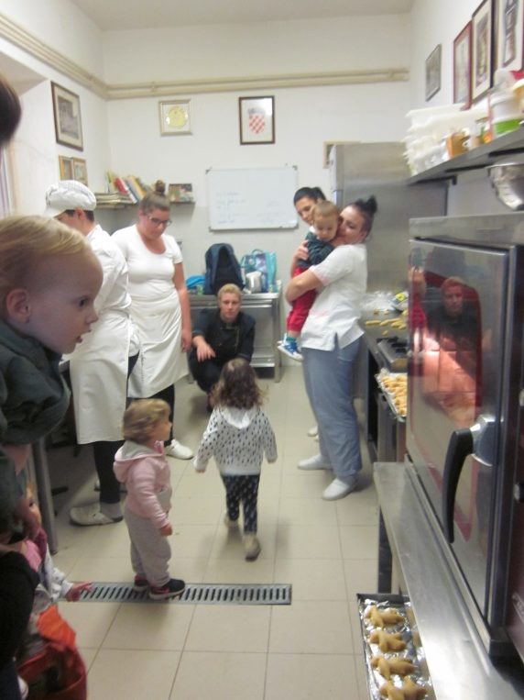
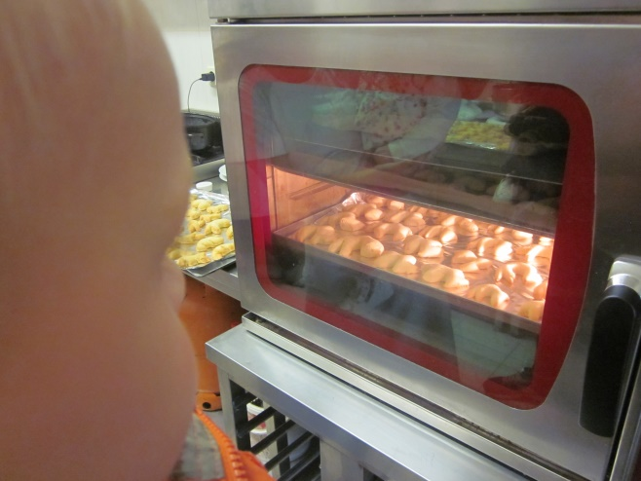
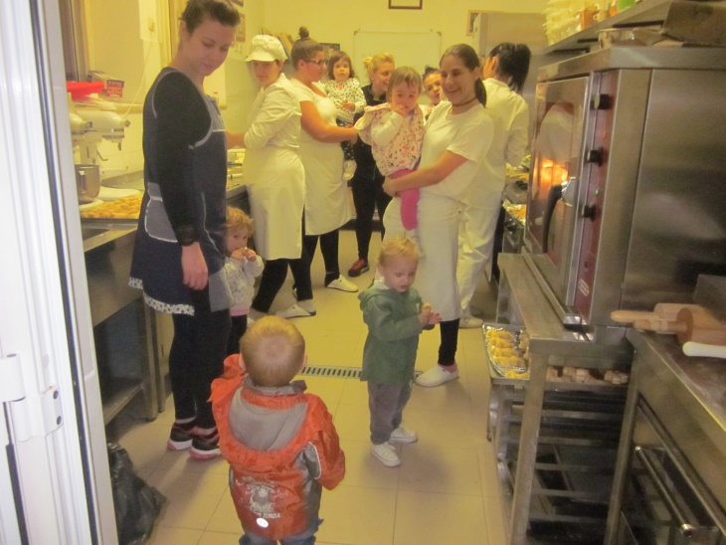
IDEMO U STRUKOVNU ŠKOLU POGLEDATI DA LI SU NAM ISPEKLI CUKERANČIĆE

Slide 9
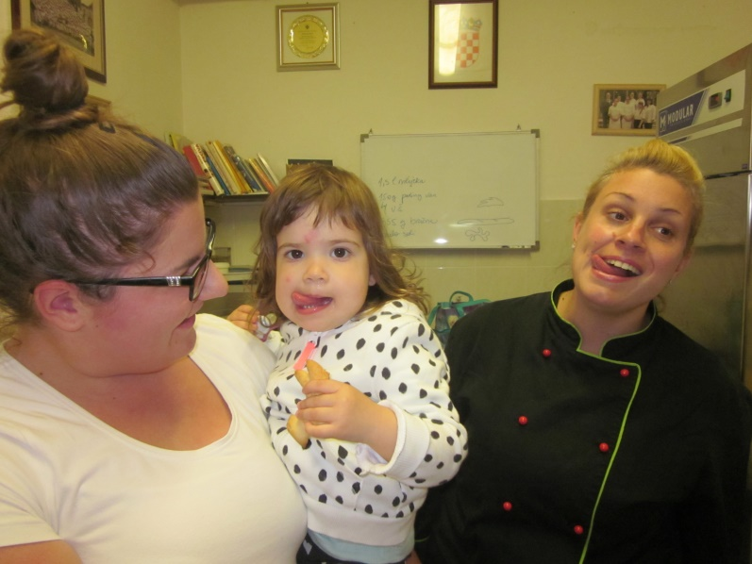
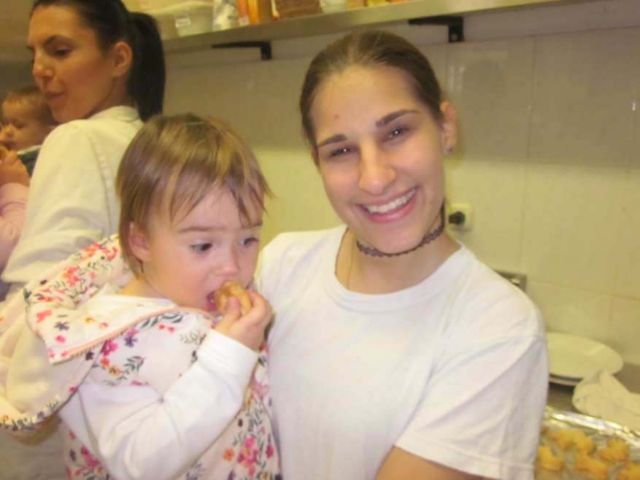
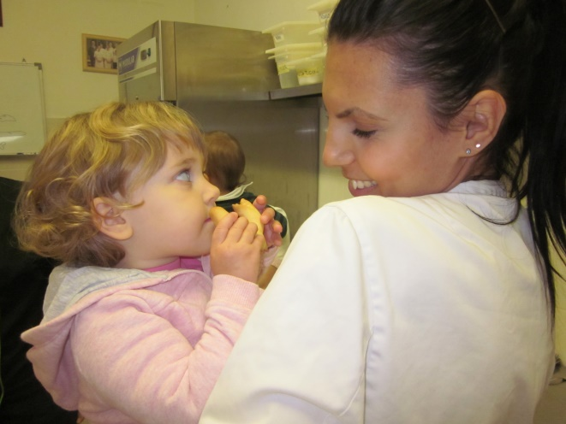
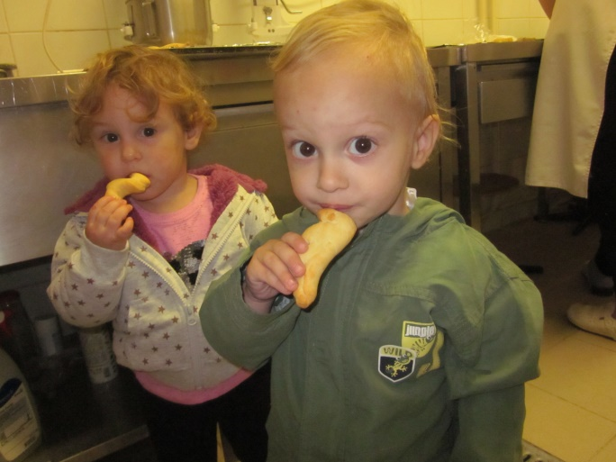
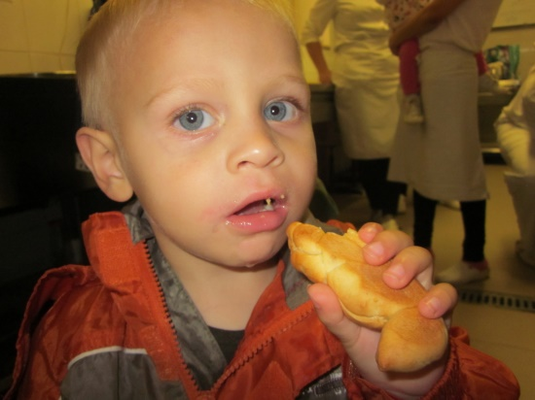
BAŠ SU DOBRI TI CUKERANČIĆI – ZATO SE I NAŠA SKUPINA TAKO ZOVE JER SMO I MI DOBRI!!! DOBRE SU I OVE UČENICE I TETA SILVIJA!

Slide 10
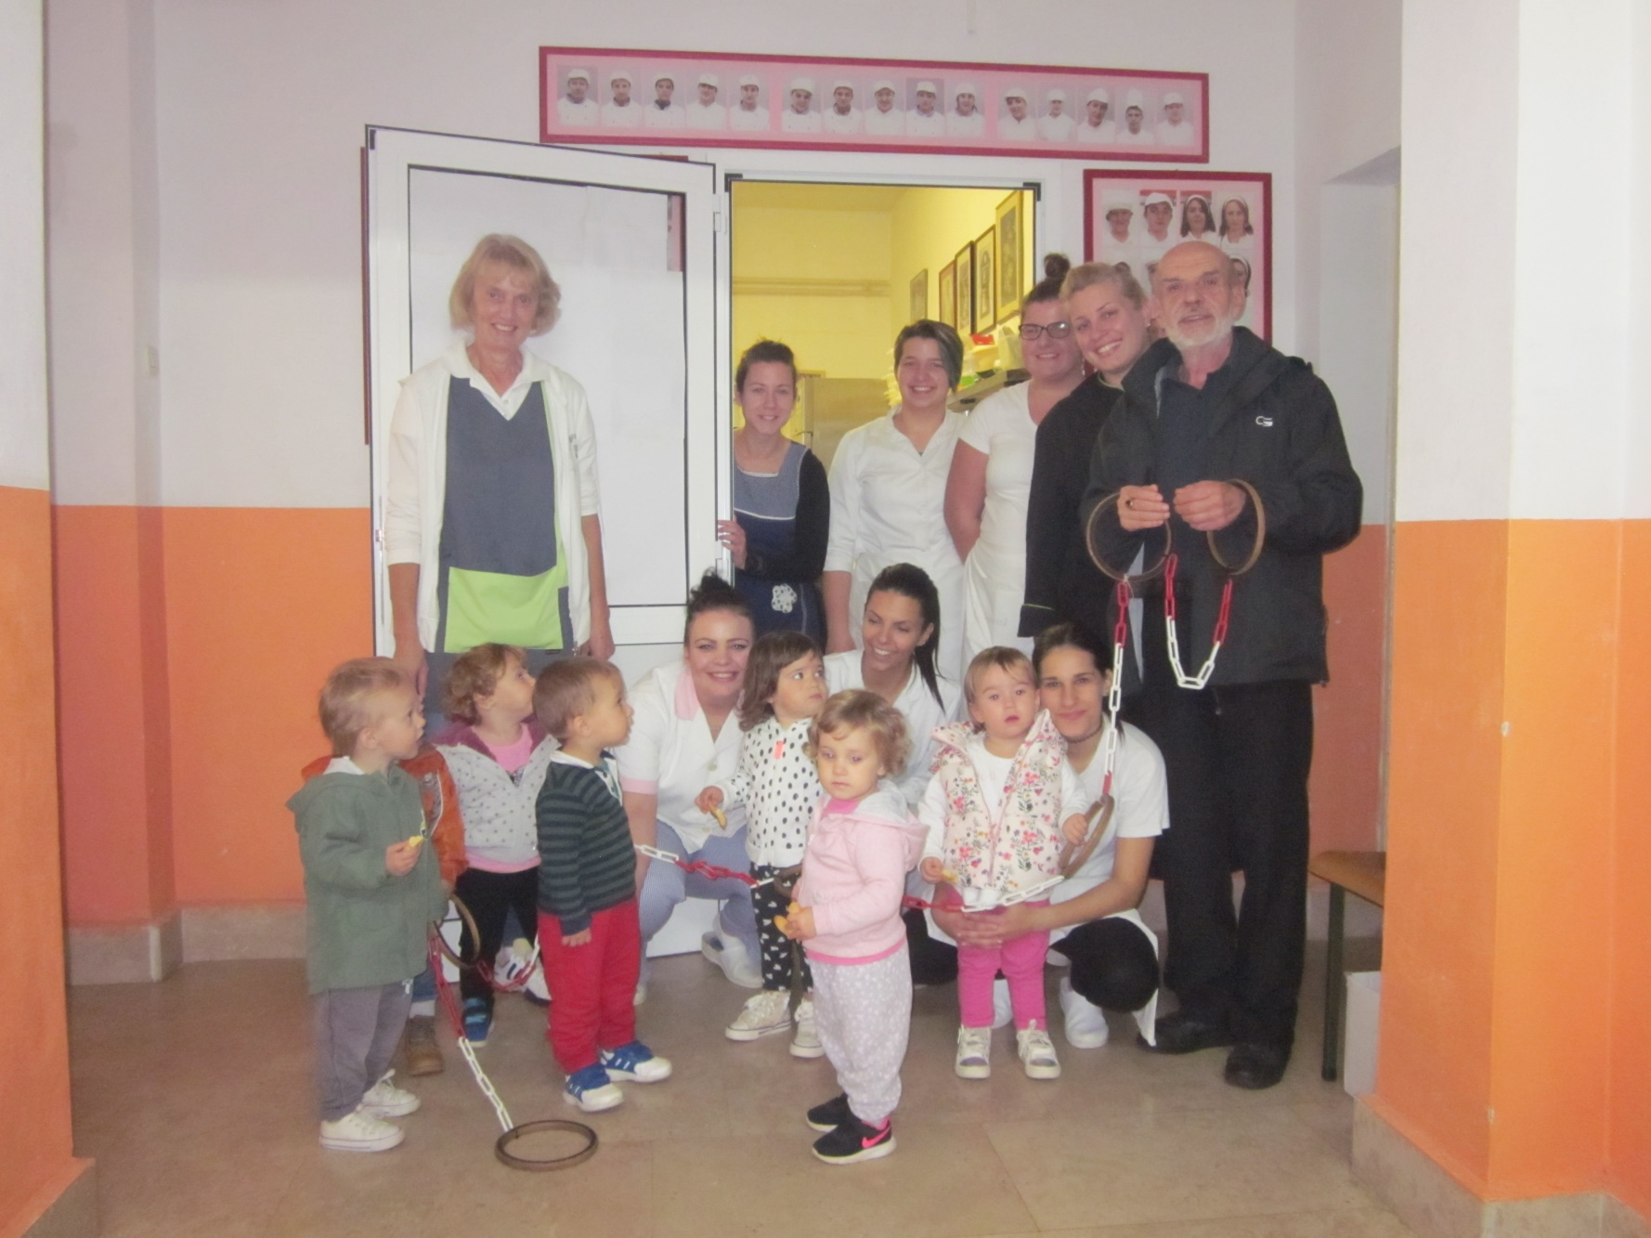

Slide 11
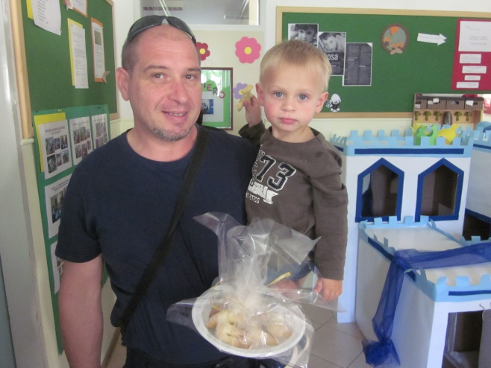
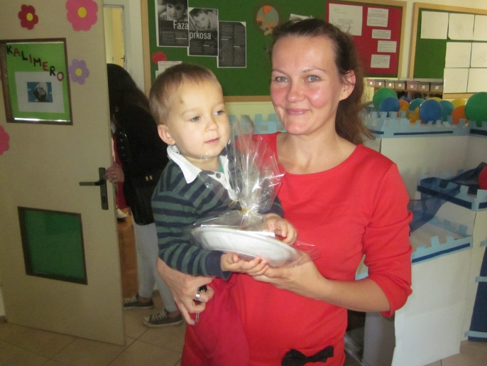
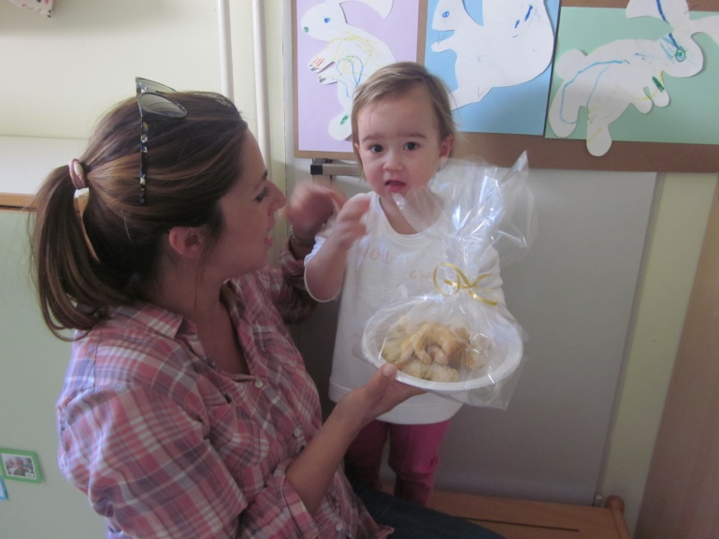
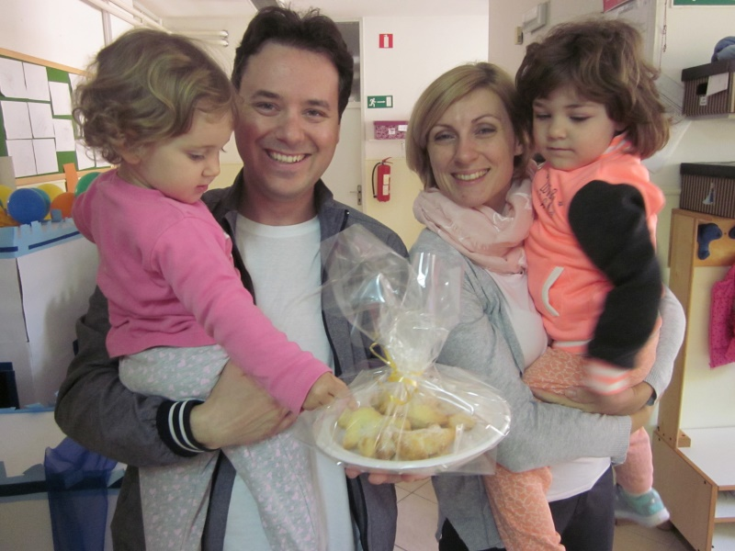
CUKERANČIĆE SMO ODNIJELI I DOMA DA SVI KUŠAJU I VIDE KAKO SMO BILI VRIJEDNI.

Slide 12
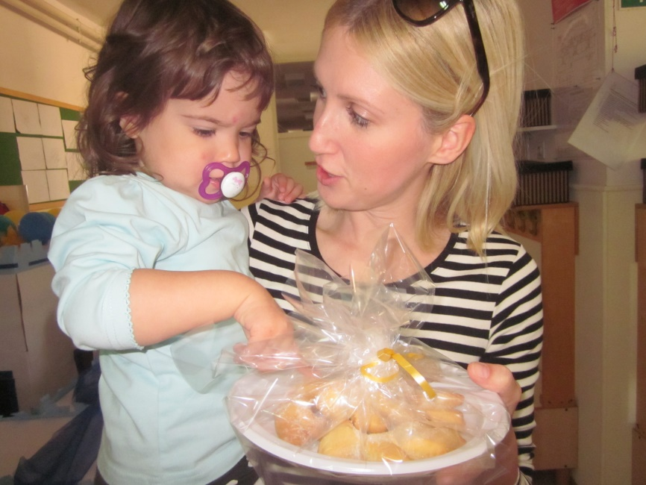
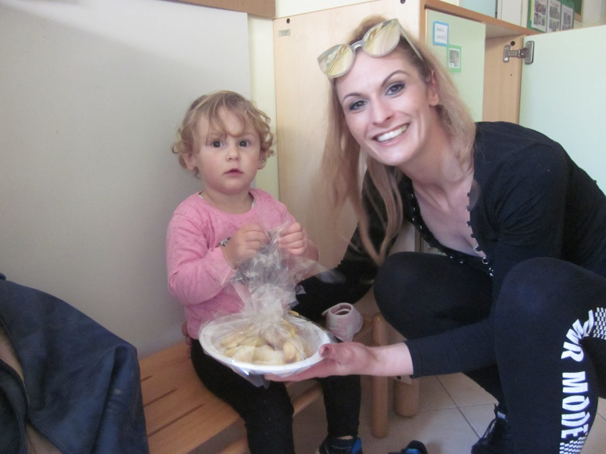
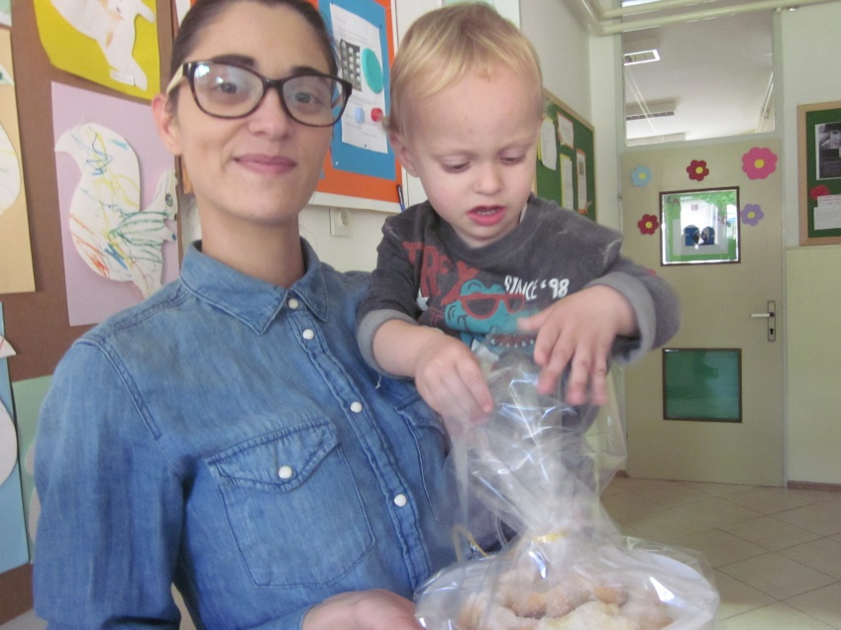

Slide 13
UPIŠITE VAŠE PORUKE
DRAGI RODITELJI, AKO SU VAM CUKERANČIĆI BILI DOBRI RADO ĆEMO PRIMITI POHVALE. AKO NAM IMATE JOŠ NEŠTO LIJEPO PORUČITI VESELITI ĆE NAS AKO NAM NAPIŠETE NA OVOM PAPIRU!!!

